Slide 1
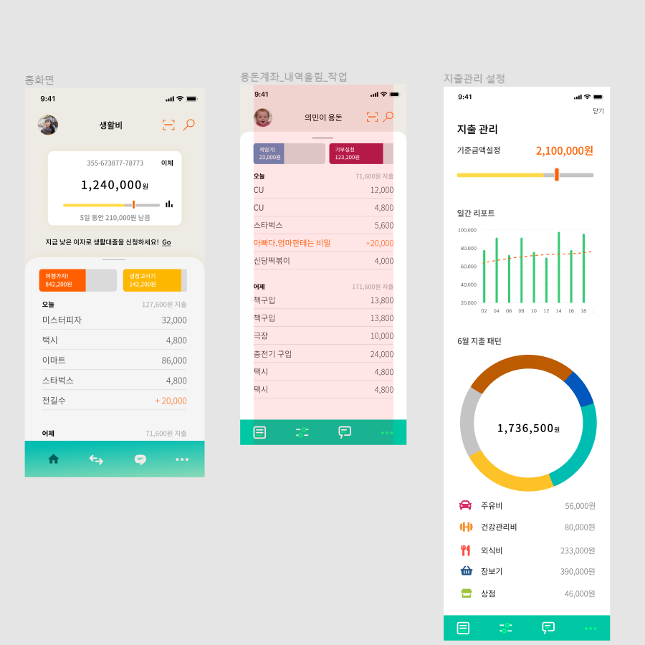
Check 사항
모바일 디바이스 상관없이 대응 가능 할 것(view-port)
옆으로 늘리면 같이 늘어날 것?( 요소 중앙 박스들만? )
draggable
event
safe-area
container
container2
Header
h3
fixed
Section
summary
이하 span
input
event
Y축이동
btn
notice
library
main
category
ul
Details
library
nav
ul
item

